Slide 1

Příbuzná slova k vyjmenovaným slovům po S
Jazyk a jazyková komunikace
Číslo projektu: CZ.1.07/1.4.00/21.0866
Šablona: III/2 Inovace a zkvalitnění výuky prostřednictvím ICT
Název: VY_32_INOVACE_13_PŘÍBUZNÁ SLOVA K VS PO S
Sada: 2
Druh materiálu: DUM ČJ č. 13
Jméno autora: Mgr. Žaneta Gruntová
Škola: ZŠ A MŠ Cholina, okres Olomouc, příspěvková organizace, Cholina 35, 783 22
Datum vytvoření: 26. 12. 2011
Předmět: Český jazyk
Ročník: třetí
Anotace: Materiál (DUM) určený k seznámení s příbuznými slovy k vyjmenovaným slovům po S.
Je určen ke společné práci, která proběhne na interaktivní tabuli.
Klíčová slova: příbuzná slova k vyjmenovaným slovům po S
Zdroje: www.office.microsoft.com
http://upload.wikimedia.org/wikipedia/commons/b/ba/Lactarius_volemus_var._flavus_100925.jpg
http://upload.wikimedia.org/wikipedia/commons/b/b1/Sychrov_Castle_%283%29.jpg
http://upload.wikimedia.org/wikipedia/commons/1/17/Aegolius-funereus-001.jpg
http://upload.wikimedia.org/wikipedia/commons/9/90/Europ%C3%A4ischer_Ziesel_aus_Erdloch_guckend.jpg

Slide 2


Příbuzná slova k vyjmenovaným slovům po S
SYN
SYNOVEC
SYNEK
ZLOSYN
SYTÝ
NENASYTNÝ
PŘESYCENÝ
ZASYTIT
SYTOST
DOSYTA

Slide 3

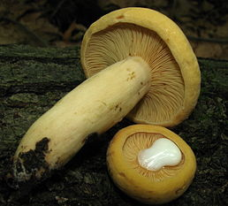

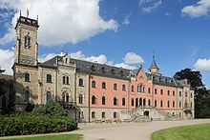
Příbuzná slova k vyjmenovaným slovům po S
SÝR
SÝROVÁ
SÝRÁRNA
SYREČEK
SYROVÝ
SYROVINKA
RYZEC SYROVINKA
SYCHRAVÝ
SYCHRAVO
SYCHROV (zámek)

Slide 4


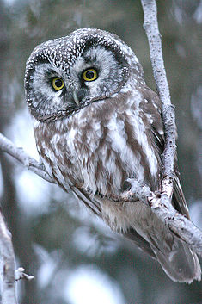
Příbuzná slova k vyjmenovaným slovům po S
USYCHAT
ZASYCHAT
USYCHAJÍCÍ
SÝKORA
SÝKORČIN
SÝKORČÍ
SÝČEK
SÝČKŮV
NESÝČKUJ
SÝC
SÝC ROUSNÝ

Slide 5
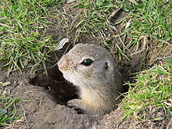
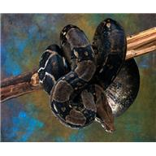
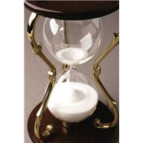
Příbuzná slova k vyjmenovaným slovům po S
SYSEL
SYSLŮV
SYSLÍ
SYSLÍK
SYSLICE
SYČET
ZASYČET
NESYČET
SYČÍCÍ
SYKAVKY
SYPAT
ZASYPAT, PŘESÝPACÍ, ZÁSYP,
VYSYPAT, DOSYPAT,

